Slide 1
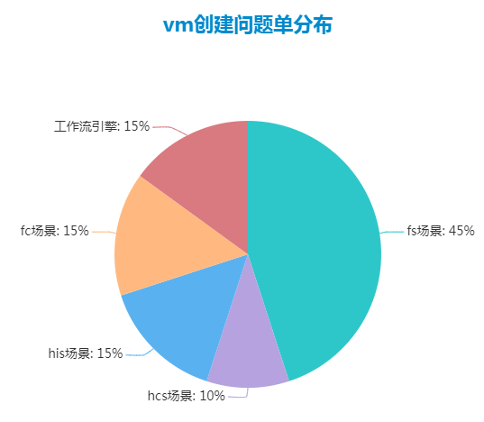
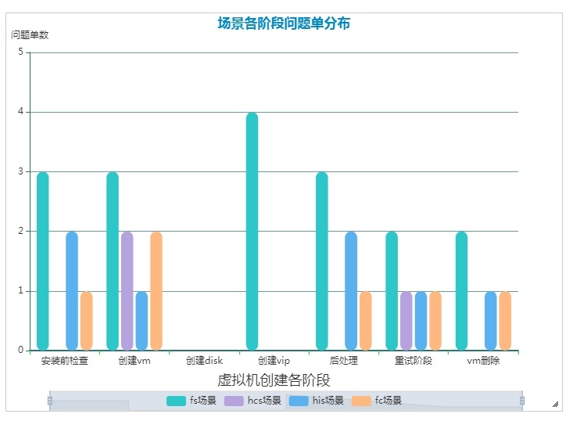
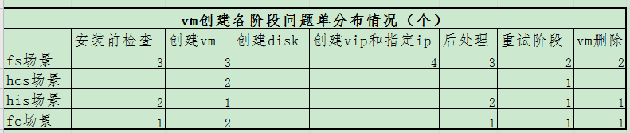
I层创建失败之问题分布情况

Slide 2
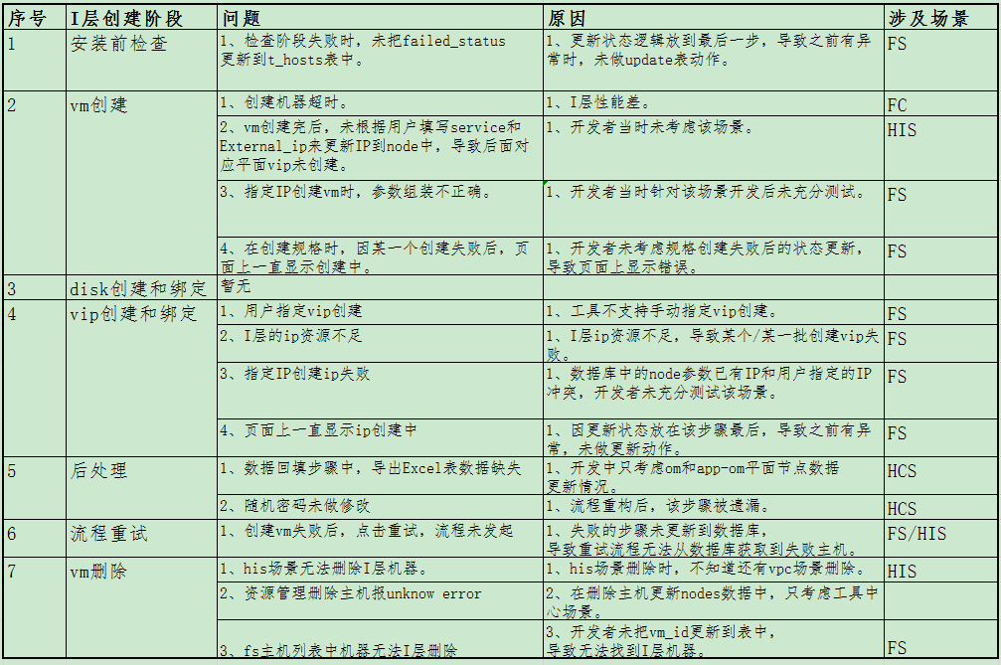
I层创建失败之原因分析

Slide 3
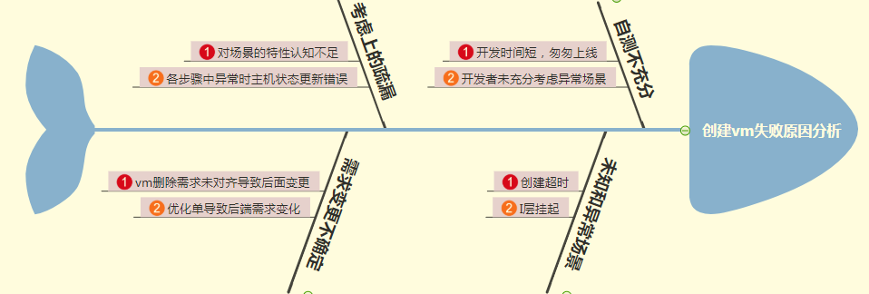
I层创建失败之原因分析
改进措施：
1、与各场景需求开发者一起就易错步骤进行分析，提高代码容错性；
2、和测试配合，增加对各场景测试覆盖率；
3、增加fs场景每日构建流水线进行测试。
时间周期：截止7月24日

